Slide 1
Архитектура распределенных вычислительных систем
Лекция 11, 12

Slide 2
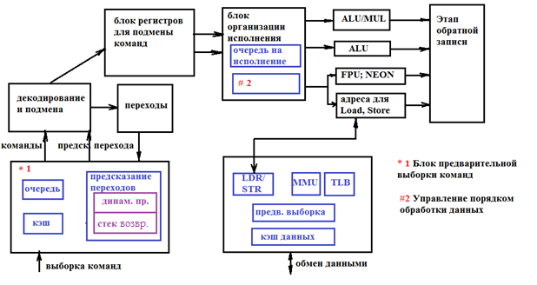
Общая структура процессора CortexA9

Slide 3
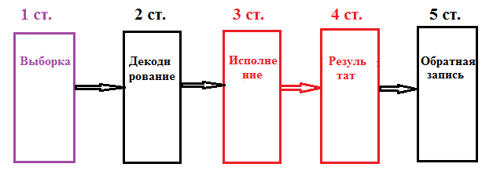
Основные этапы выполнения команд.

Slide 4
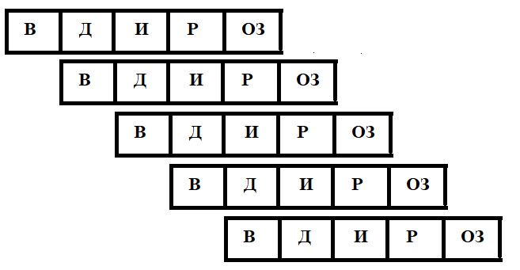
Принцип конвейера

Slide 5
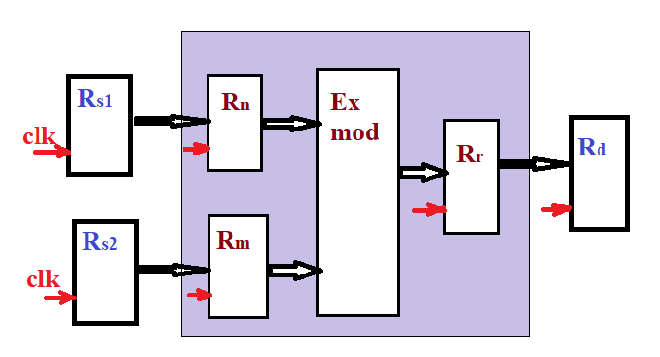
Последовательность выполнения команды

Slide 6
Рассматривая структуру конвейера, мы заметили, что нестыковки во временных соотношениях для некоторых случаев выполнения команд (3ступень – 4ступень) могут привести к замедлению работы процессора. Для уверенной работы должны быть соблюдены следующие зависимости:
RAW - взаимосвязь. (Read After Write). Считывать состояние регистра команда может лишь после того, как в него записала данные предыдущая команда.
WAR – взаимосвязь. (Write After Read). Переписать состояние регистра команда может только тогда, когда его считала предыдущая команда.
WAW – запись после записи. (Write After Write). Записывать операнд-источник в регистр можно только после записи результата.

Slide 7
Таким образом, запускать команду на 3 стадию нельзя в трех случаях:
Если какой-либо операнд-источник еще записывается в регистр в предыдущей команде.
Если считывается состояние регистра, служащего источником в предыдущей команде, но приемником в текущей.
Если записывается результат в регистр, служащий приемником и в предыдущей команде..
Если предположить, что команды должны исполняться строго в том порядке, в котором они поступали в блок декодирования, конвейер будет простаивать.

Slide 8
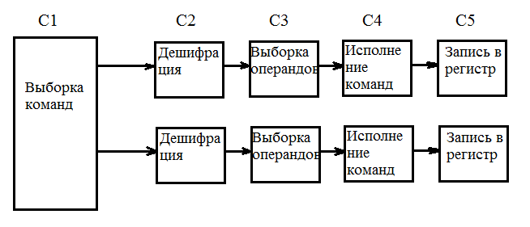
Сдвоенный конвейер.

Slide 9
Команды должны быть независимы друг от друга. У них должны быть разные источники и приемники, и результат одной команды не должен влиять на выполнение другой. У компании INTEL подобная схема начала применяться в Pentium, но там был один основной конвейер, в который могли поступать любые команды, а второй вспомогательный, для простых команд. Операндами простых команд могли быть только целые числа. Если к сложной команде не находилось пары (несовместимая, или также сложная команда), то работал только основной конвейер, а ко второй команде, в свою очередь, подбиралась пара.
Очевидно, что такой путь наращивания числа параллельных конвейеров не слишком эффективен из-за жестких требований к выбираемым командам. Тем более, что в каждом из конвейеров самым длительным будет четвертый этап. Поэтому распараллеливание начали делать на этапе С4 – исполнение команд. Такой подход к построению конвейера носит название суперскалярная архитектура

Slide 10
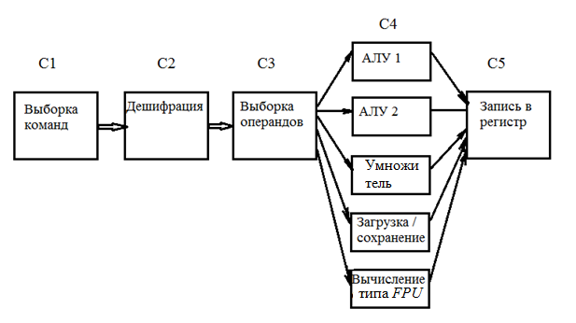
Суперскалярная архитектура.

Slide 11
К сожалению, суперскалярная архитектура сама по себе не решает проблему простоя конвейера. Команды, поступающие на один и тот же исполнительный блок и зависящие друг от друга, в этом случае создают ту же самую нагрузку. Поэтому были созданы блоки подмены команд и регистров.
Блок подмены задействует счетчики, обсчитывающие количество обращений к регистрам источникам (с них производится считывание), к регистрам приемникам (в них производится запись), и к различным функциональным блокам этапа исполнения.

Slide 12
Для регистров-источников счетчики подсчитывают количество использований каждого регистра в выполняющихся командах. Как только команда, содержавшая поименованный регистр выполнится, состояние счетчика уменьшается на «1».
Для регистров-приемников в счетчике содержится по одному биту на регистр. Если этот бит установлен в «1», это означает, что команда еще не выполнена, и обращение других команд к данному регистру невозможно. RAW - взаимосвязь предполагает только подмену команд (запуск на исполнение следующей команды, не зависящей от предыдущих). В остальных случаях взаимосвязей производится подмена регистров дублерами.

Slide 13
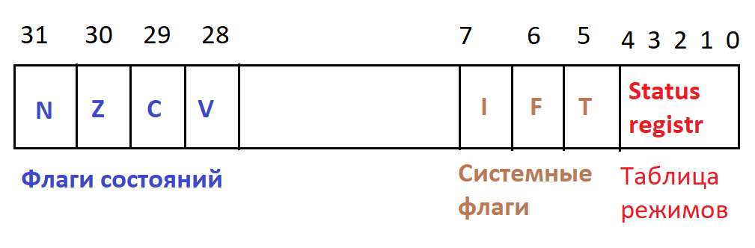
Структура регистра текущего статуса программы

Slide 14
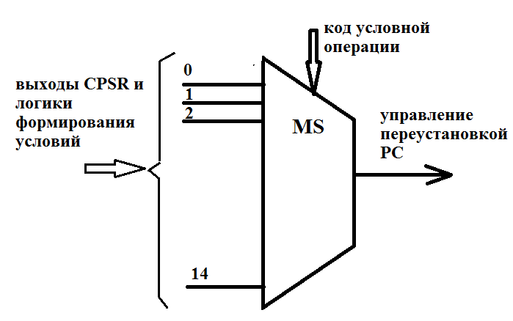
Выполнение условной операции

Slide 15
Участок программы с условным переходом
********
CMP R3, #0
BGE MET1
MOV R5, R3
B MET2
MET1: ADD R2, R1, R3
**********

Slide 16
Прогнозирование переходов
Статическое.
Производится на уровне компилятора.
Динамическое.
Производится в ядре процессора. Физическая основа:
Табличная память, управляющий конечный автомат.

Slide 17
Способы статического прогнозирования переходов.
1. Переход происходит всегда (ПВ).
2. Переход никогда не происходит (ПН).
3. Прогноз определяется по результатам профилирования.
4. Прогноз зависит от направления перехода.
5. Прогноз определяется кодом операции команды перехода.
6. При первом выполнении команды переход имеет место всегда.

Slide 18
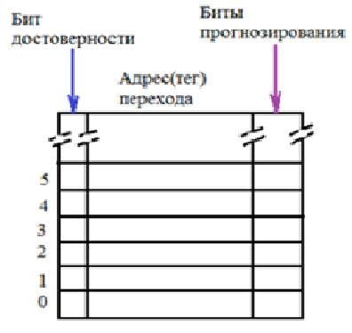
Динамическое прогнозирование. Вариант табличной памяти.

Slide 19
Установка битов прогнозирования.
Установка производится с помощью конечного автомата.
Состояния выходной шины автомата:
00 – переход отсутствует;
01 – переход совершился;
11 – переход прогнозируется, так как повторно совершился;
10 – прогнозируемый переход не совершился.

Slide 20
Внутрипроцессорная многопоточность.
Внутрипроцессорная многопоточность - возможность вызывать команды из разных потоков (задач). Реализация многопоточности может быть различна. Для простого конвейера, когда на обработку вызывается одна команда, возможны реализации мелкомодульной или крупномодульной многопоточности. Предположим, что в обработку поставлены три задачи (A, B, C). Если каждый поток обрабатывается индивидуально, неизбежны большие простои. Рассмотрим процесс выполнения первых 8-ми команд с применением простых случаев многопоточности. Сравним их с случаем применения минимальной суперскалярной архитектуры (2 команды за цикл).

Slide 21
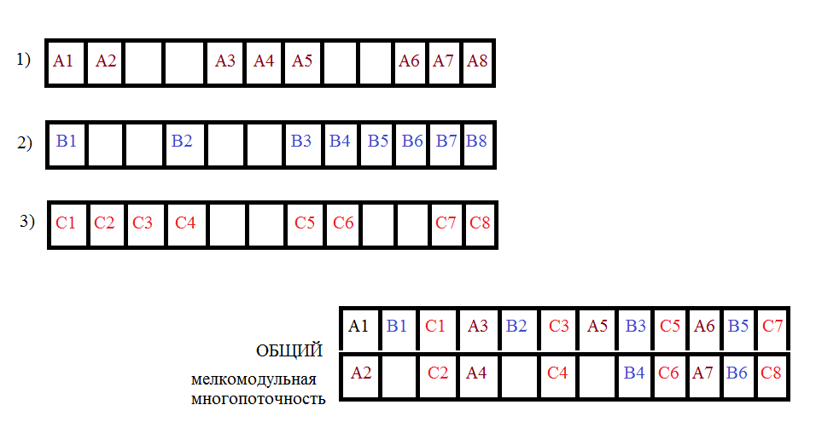
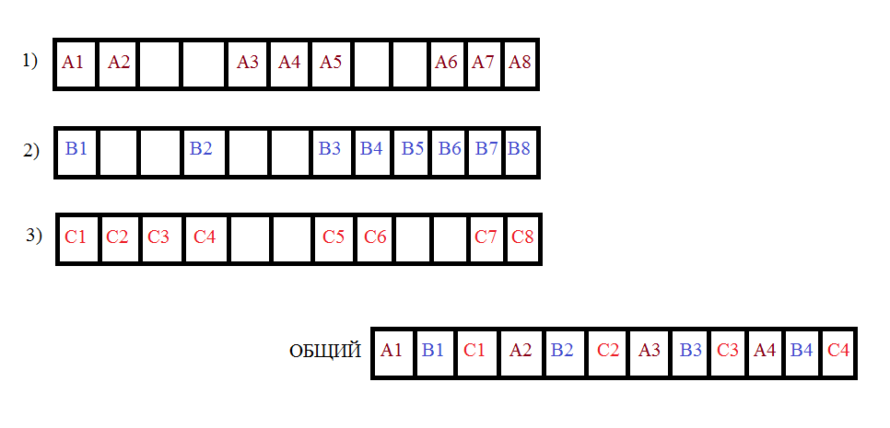
Внутрипроцессорная многопоточность.
Мелкомодульная для простого конвейера
Мелкомодульная для минимальной суперскалярной архитектуры

Slide 22
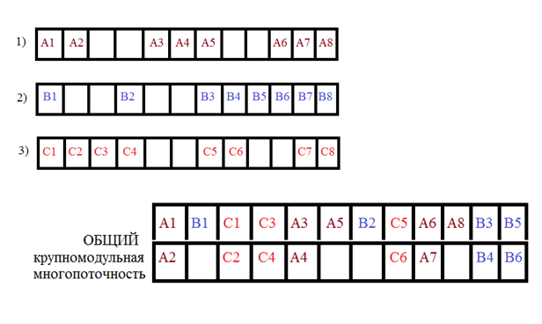
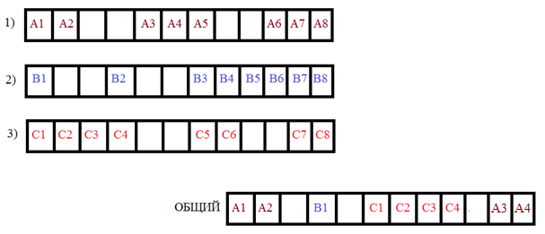
Внутрипроцессорная многопоточность.
Крупномодульная для простого конвейера
Крупномодульная для минимальной суперскалярной архитектуры.

Slide 23
В суперскалярных процессорах используется метод синхронной многопоточности. Это усовершенствованная крупномодульная многопоточность, позволяющая быстро переключать потоки и наиболее полно загружать функциональные блоки. В отличие от крупномодульной, в синхронной многопоточности флажок возникновения простоя устанавливается не на этапе исполнения, когда простоя уже не избежать, а на этапе дешифрации, что приводит к немедленному переходу на следующий поток.

Slide 24
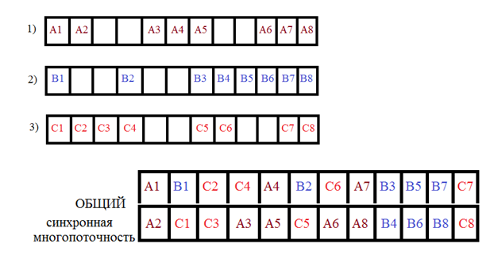
Синхронная многопоточность.

Slide 25
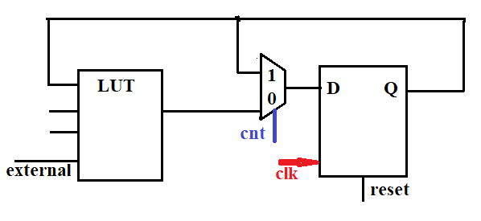
Схема формирования смены состояний КА.
Схема представлена для 1 разряда регистра состояний для КА, имеющего не более 8-ми состояний. Счетчик (таймер) удерживает заявленное состояние во время счета. При обнулении счетчика в регистр записывается новое состояние, заявленное в программе.

Slide 26
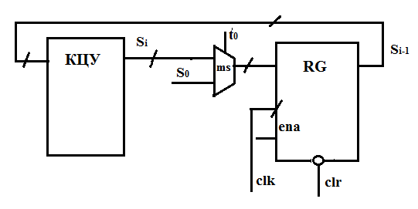
Подсчет временных интервалов. Таймеры.
Основными элементами таймера служат вычитающие счетчики.

Slide 27
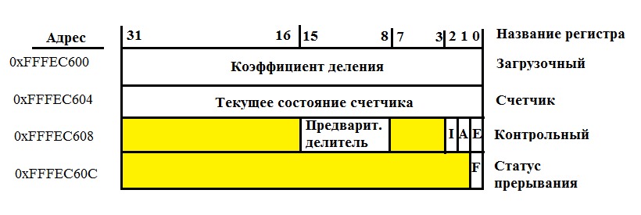
Собственный таймер A9.

Slide 28
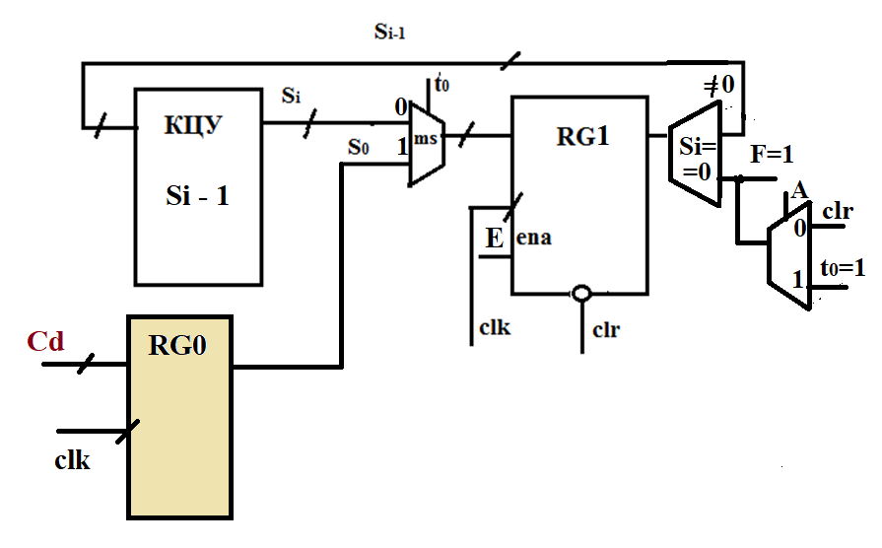

Slide 29
Таймер содержит 4 регистра. Начальный адрес обращения к регистрам таймера 0xFFFEC600. Младший адрес принадлежит регистру, в который загружается коэффициент деления. Следующий регистр следит за текущим состоянием счетчика. Третий по счету регистр служит для записи коэффициента предварительного деления частоты и установки контрольных битов. Для запуска таймера в 1 устанавливается бит E, для цикличного счета в 1 устанавливается бит A. Когда счетчик достигает состояния 0, бит F регистра статуса прерывания устанавливается в 1, но запрос может быть послан, если I=1. Сбросить этот бит возможно повторной записью в него 1. Счетчик таймера считает с частотой 200 МГц.

Slide 30
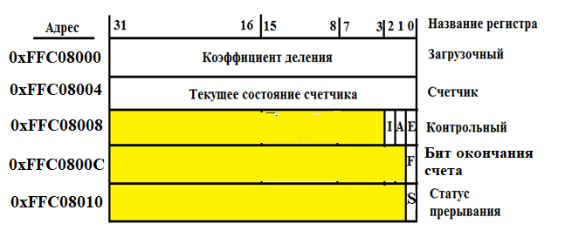
Разделяемые таймеры.

Slide 31
Процессор Cortex A9 имеет 4 разделяемых таймера. Их регистры имеют следующие базовые адреса: 0xffc08000, 0xffc09000, 0xffd00000 и 0xffd01000. Частота первых двух таймеров равна 100 MHz, вторых двух — 25 MHz.
Назначение регистров подобно назначениям регистров собственного таймера, входящего в ядро процессора. Но бит I содержит не разрешение, а маскирование посылки запроса на прерывание в случае окончания цикла счета счетчика. Бит F указывает только на завершение цикла счета, генерация запроса производится с помощью бита S.

Slide 32
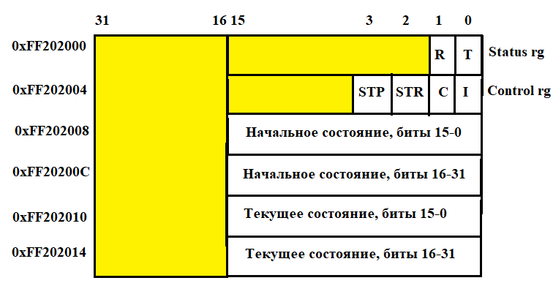
Интервальный таймер.

Slide 33
Макет DE1-SoC имеет 2 таймера. Их базовые адреса — 0xff202000 и 0xff202020. Частота таймеров — 125 MHz. У каждого таймера есть шесть 32-ти разрядных регистров, в каждом их которых используется однако только первые 16 бит.  Status — регистр текущего состояния таймера; содержит следующие флаги: R — установлен в единицу, если таймер в данный момент работает; T — выставлен в единицу, если произошёл таймаут; сбрасывается в ноль записью в разряд значения 0;  Control — регистр управления таймером; доступен только для записи; содержит следующие флаги: ∙ I — бит разрешения прерываний; если выставлен в единицу, то, при истечении времени, таймер генерирует запрос прерывания; ∙ C — бит автоматического перезапуска таймера; ∙ Str — используется для запуска таймера (записью в бит значения 1); ∙ Stp — используется для остановки таймера (также как и в случае с битом Str, записью значения 1);

